Slide 1


VIII
Actividad acreditada por el Comité de Acreditación de la Sociedad Española de Cardiología / CASEC (registro 2342/9547) con 265,21 créditos.
Acreditación Universidad Autónoma de Madrid:
3 ECTS

Slide 2
INTRODUCCION
El desarrollo en los últimos años de las Unidades de Arritmias se ha visto acompañado de una progresiva especialización del personal de enfermería adscrito a las mismas, no solo en el campo de la electrofisiología básica sino también en técnicas como la navegación intracardiaca, la obtención y procesado de imágenes o la ablación mediante catéter. De la misma manera, el volumen de implantes y la mayor complejidad de los diferentes dispositivos para el control del ritmo cardiaco ha transformado estas unidades en centros integrales de implante y seguimiento, siendo para esto último fundamental el papel de la enfermería.
Es por ello que cada vez más se requiere de unos profesionales de enfermería que tengan amplios conocimientos en todos estos campos, tanto para unidades de arritmias ya establecidas como para aquellas en desarrollo.
Además, cada vez cobra más importancia que estos profesionales de enfermería dispongan de la Acreditación Nacional o Internacional correspondiente, con el fin de unificar criterios de excelencia y práctica clínica en las diferentes Unidades de Arritmias.
El objetivo de esta octava edición del curso es proporcionar a los profesionales de enfermería los conocimientos teóricos y su aplicación práctica que le permitan desenvolverse en este tipo de unidades especializadas tanto en procedimientos de electrofisiología y ablación como en el implante y seguimiento de dispositivos de control del ritmo cardiaco. Durante el curso se hará hincapié en adquirir los conocimientos necesarios para la realización del Examen de Acreditación en Dispositivos de Control del Ritmo Cardiaco de la Sociedad Europea de Cardiología.
En esta edición del curso se incluye un módulo específico dedicado al ECG, dado que su adecuado conocimiento es una herramienta básica en la Unidad de arritmias. Además de ello, y dada la excelente aceptación en ediciones anteriores, se dedica una semana a la formación general en navegadores, cada vez más importantes en el conocimiento y ablación de todo tipo de sustratos arrítmicos.
A quién va dirigido:
El curso va dirigido tanto al personal de enfermería ya adscrito a las unidades de arritmias como a aquellos otros que deseen trabajar en las mismas o ampliar sus conocimientos de electrofisiología, ablación mediante catéter, implante y seguimiento de dispositivos.
OBJETIVO

Slide 3
DIRECTORES; PONENTES
Directores del Curso
Dr. José Manuel Rubio Director Unidad de Arritmias.
Fundación Jiménez Díaz.
jmrubio@fjd.es Profesor Asociado.
Departamento de Medicina. UAM.
Dra. Paloma Rodríguez Gómez Díaz Directora Escuela de Enfermería.
Fundación Jiménez Díaz.
prodriguezg@fjd.es
DUE Pedro Pablo Pérez DUE. Unidad de Arritmias.
Fundación Jiménez Díaz.
ppperez@fjd.es
Codirectores
Dra. Loreto Bravo calero Unidad de Arritmias. Fundación Jiménez Díaz
maria.bravoc@quironsalud.es Médico Adjunto
Dra. Carla Lázaro Rivera Unidad de Arritmias. Fundación Jiménez Díaz
carla.lazaro@quironsalud.es Médico Adjunto
Dr. Francisco Díaz Cortegana Unidad de Arritmias. Fundación Jiménez Días
Francisco-diazc@quironsalud.es Médico Adjunto
Ponentes Grupo Enfermería
Abel Castellanos Olmedilla DUE Unidad de Arritmias. Fundación Jiménez Díaz
Esmeralda Serrano Blázquez DUE Unidad de Arritmias. Fundación Jiménez Díaz
José Antonio Iglesias Bravo DUE Unidad de Arritmias. Fundación Jiménez Díaz
Alejandro Fernández Blanco DUE Unidad de Arritmias. Fundación Jiménez Díaz

Slide 4
FECHAS
Duración del curso 4 semanas (Una semana completa cada trimestre)
Fechas:
Septiembre 2023 (25 – 29 septiembre)
Noviembre 2023 (20 – 24 noviembre)
Enero 2024 (22 – 26 enero)
Marzo 2024 (25 – 29 marzo)
Distribución de actividades
Presencial
De 08:00 a 13:30 Clases prácticas: Estancia en la sala de Electrofisiología y departamento de chequeo de dispositivos.
De 13:30 a 15:00 Clases teóricas.
De 15:00 a 15:30 Descanso / Comida
De 15:30 a 18:00 Clases teóricas. Programación y Seguimiento de Marcapasos, DAI, Resincronizadores, Holter subcutáneos
 |  | Nº de horas | Porcentaje
PRESENCIAL | Clases teóricas | 70 horas | 60,31%
 | Clases prácticas | 110 horas
 | Realización del examen final | 10 horas
 | TOTAL, PRESENCIAL | 190
NO PRESENCIAL | Realización de Casos Clínicos | 45 horas
 | Estudio semanal | 20 horas | 39,69 %
 | Preparación del examen | 60 horas
 | TOTAL, NO PRESENCIAL | 125
Carga total de horas de trabajo: 25 horas x 13 ECTS |  | 315
ACREDITACIONES
Actividad pendiente de acreditación por el Comité de Acreditación de la Sociedad Española de Cardiología / CASEC
Acreditación por Universidad Autónoma de Madrid: 3 ECTS (Comisión de Estudios)
Actividad pendiente de acreditación por la FENIN (Federación Española de Empresas de Tecnología Sanitaria)

Slide 5
PRIMERA SEMANA
1ª SEMANA | HORA | PRÁCTICAS | PROFESORES | Duración
Lunes a viernes | 08:00 – 13:30 | Práctica Sala U. Arritmias | Unidad Arritmias | 5 h, 30 min
1ª SEMANA | HORA | CONTENIDOS | PROFESORES | Duración
Lunes | 13:30 – 14:15 | Presentación de Curso; Objetivos La Unidad de arritmias hoy en día | Dr. JM Rubio Dra. Paloma Rodríguez | 45 min
 | 14:15 – 15:00 | Anatomía Cardiaca | Dr. JM Rubio | 45 min
 | 15:30 – 18:00 | Seguimiento Programación de Marcapasos (1) | Técnico Producto | 150 min
Martes | 13:30 – 14:15 | Electrofisiología básica (I) | Dr. JM Rubio | 45 min
 | 14:15 – 15:00 | Radio diagnóstico Radio protección | Dra. L Bravo | 45 min
 | 15:30 – 18:00 | Seguimiento Programación de Marcapaso (2) | Técnico Producto | 150 min
Miércoles | 13:30 – 14:15 | Electrofisiología básica (II) | Dr. JM Rubio | 45 min
 | 14:15 – 15:00 | Electrofisiología básica (III) | Dr. JM Rubio | 45 min
 | 15:30 – 18:00 | Seguimiento Programación de Marcapasos (3) | Técnico Producto | 150 min
Jueves | 13:30 – 14:15 | Fármacos antiarrítmicos | Dr. JM Rubio | 45 min
 | 14:15 – 15:00 | Analgesia y sedación | DUE E Serrano | 45 min
 | 15:30 – 18:00 | Seguimiento Programación de Marcapasos (4) | Técnico Producto | 150 min
Viernes | 13:30 – 14:15 | Accesos vasculares | DUE Pedro P Pérez | 45 min
 | 14:15 – 15:00 | Complicaciones en la Unidad Arritmias | Dr. JM Rubio | 45 min

Slide 6
SEGUNDA SEMANA
2ª SEMANA | HORA | PRÁCTICAS | PROFESORES | Duración
Lunes a viernes | 08:00 – 13:30 | Práctica Sala U. Arritmias | Unidad Arritmias | 5 h, 30 min
2ª SEMANA | HORA | CONTENIDOS | PROFESOR
Lunes | 13:30 – 14:15 | Ablación por RF: Bases biofísicas | Dr. JM Rubio | 45 min
 | 14:15 – 15:00 | Crio ablación: Bases biofísicas | Dr. JM Rubio | 45 min
 | 15:30 – 18:00 | Seguimiento Programación de Desfibriladores. (1) | Técnico Producto | 150 min
Martes | 13:30 – 14:15 | Estudio / Ablación de Taquicardia intranodal y del nodo AV | Dra. L Bravo | 45 min
 | 14:15 – 15:00 | Estudio / Ablación de vías accesorias | Dra. L Bravo | 45 min
 | 15:30 – 18:00 | Seguimiento Programación de Desfibriladores (2) | Técnico Producto | 150 min
Miércoles | 13:30 – 14:15 | Estudio y Ablación de Taquicardias auriculares | Dr. F Díaz | 45 min
 | 14:15 – 15:00 | Estudio y Ablación de flutter auricular | Dr. F Díaz | 45 min
 | 15:30 – 18:00 | Seguimiento Programación de Desfibriladores. (3) | Técnico Producto | 150 min
Jueves | 13:30 – 15:00 | Ablación de Fibrilación auricular | Dra. C Lázaro | 90 min
 | 15:30 – 18:00 | Seguimiento Programación de Desfibriladores. (4) | Técnico Producto | 150 min
Viernes | 14:15 – 15:00 | Estudio y ablación de taquicardias ventriculares | Dra. C Lázaro | 90 min

Slide 7
TERCERA SEMANA
3ª SEMANA | HORA | CONTENIDOS | PROFESOR
Lunes | 13:30 – 14:15 | Navegador Abbott / NavX | Técnico Navx | 45 min
 | 14:15 – 15:00 | Indicaciones de los MMPP | Dr. JM Rubio | 45 min
 | 15:30 – 18:00 | Seguimiento Programación de Resincronizadores. (1) | Técnico Producto | 150 min
Martes | 13:30 – 14:15 | Navegador Boston / Rhythmia | Técnico Boston | 45 min
 | 14:15 – 15:00 | Indicaciones de los DAI | Dra. L Bravo | 45 min
 | 15:30 – 18:00 | Seguimiento Programación de Resincronizadores. (2) | Técnico Producto | 150 min
Miércoles | 13:30 – 14:15 | Navegador Biosense Webster / CARTO | Técnico CARTO | 45 min
 | 14:15 – 15:00 | Indicaciones de TRC | Dr. F Díaz | 45 min
 | 15:30 – 18:00 | Seguimiento Programación de Resincronizadores (3) | Técnico Producto | 150 min
Jueves | 13:30 – 14:15 | Estudios No invasivos: Pruebas Farmacológicas | Dr. JM Rubio | 45 min
 | 14:15 – 15:00 | Sincope; Tilt Test; Holter SBC | Dra. C Lázaro | 45
 | 15:30 – 18:00 | Seguimiento Programación de Resincronizadores. (4) | Técnico Producto | 150 min
Viernes | 13:30 – 15:00 | Trazados EEF | Dr. JM Rubio | 90 min

Slide 8
CUARTA SEMANA
4ª SEMANA | HORA | Curso ECG | PROFESOR
Lunes | 13:30 – 15:00 | ECG: Obtención; Generalidades Hipertrofia de cavidades | Dr. JM Rubio | 90 min
 | 15:30 – 18:00 | Seguimiento Remoto (1) | Técnico Producto | 150 min
Martes | 13:30 – 15:00 | Bloqueos de Rama Bloqueos AV | Dr. JM Rubio | 90 min
 | 15:30 – 18:00 | Seguimiento Remoto (2) | Técnico Producto | 150 min
Miércoles | 13:30 – 15:00 | ECG en las TSV | Dra. C Lázaro | 90 min
 | 15:30 – 18:00 | Seguimiento Remoto (3) | Técnico Producto | 150 min
Jueves | 13:30 – 15:00 | ECG taquicardias QRS ancho | Dr. F Díaz | 90 min
 | 15:30 – 18:00 | Seguimiento Remoto. (4) | Técnico Producto | 150 min
Viernes | 13:30 – 15:00 | ECG Miscelánea: Miocardiopatías, alteraciones iónicas, Canalopatías | Dra. L Bravo | 90 min

Slide 9
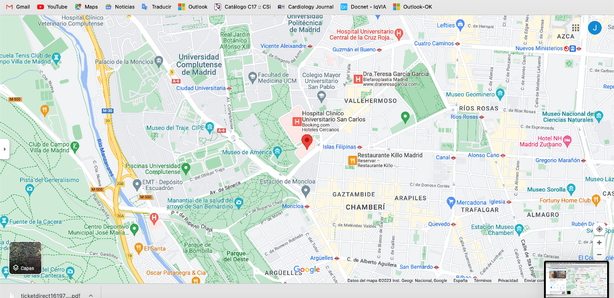
VIII CURSO AVANZADO DE ESPECIALIZACION PARA ENFERMERIA EN ELECTROFISIOLOGIA
Y DISPOSITIVOS IMPLANTABLES
2023 – 2024
LOCALIZACION; SECRETARIAS
Localización
Unidad de Arritmias. Fundación Jiménez Díaz. (3ª planta)
Avda. Reyes Católicos, 2; 28040; Madrid
Tfno. 91 5441636; 91 5504800 (Ext. 3609; 2364)
Secretaría económica
Pilar del Peso Hernández pilar.peso@quironsalud.es
C/ Isaac Peral, 40; 28045; Madrid
Tfno.: 915 504 800 (Ext. 2471, 2115)
Precio 3000 €

Slide 10
VIII CURSO AVANZADO DE ESPECIALIZACION PARA ENFERMERIA EN ELECTROFISIOLOGIA
Y DISPOSITIVOS IMPLANTABLES
2023 – 2024
NOTAS

Slide 11
VIII CURSO AVANZADO DE ESPECIALIZACION PARA ENFERMERIA EN ELECTROFISIOLOGIA
Y DISPOSITIVOS IMPLANTABLES
2023 – 2024
NOTAS

Slide 12


VIII CURSO AVANZADO DE ESPECIALIZACION PARA ENFERMERIA EN ELECTROFISIOLOGIA
Y DISPOSITIVOS IMPLANTABLES
2023 – 2024
SERVICIO DE CARDIOLOGIA
UNIDAD DE ARRITMIAS

